Slide 1
Реализация программно-аппаратного обеспечения непрерывного радиационного контроля газоаэрозольных сред
Конференция ФТИС-2022
Коллектив АО «СНИИП»
Докладчик:
Кишев Владимир Андзорович
Начальник лаборатории

Slide 2
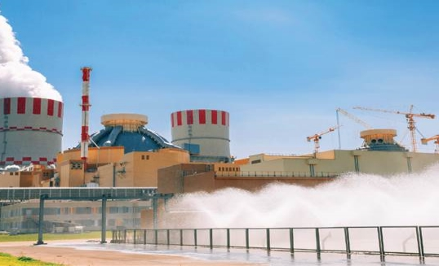
Введение
Газоаэрозольный выброс из вентиляционных труб атомных станций является важнейшим параметром оценки влияния на окружающую среду.
Компоненты газоаэрозольного выброса:
Инертные радиоактивные газы (ИРГ);
Радиоактивные аэрозоли;
Радиоактивный йод.
Контроль каждого составляющего компонента газоаэрозольного выброса осуществляется как посредствам лабораторных методов, с отбором проб газоаэрозольных сред и их последующим измерением, так и штатными каналами систем радиационного контроля.

Slide 3
Оборудование контроля объемной активности радиоактивных аэрозолей
1.1.

Slide 4
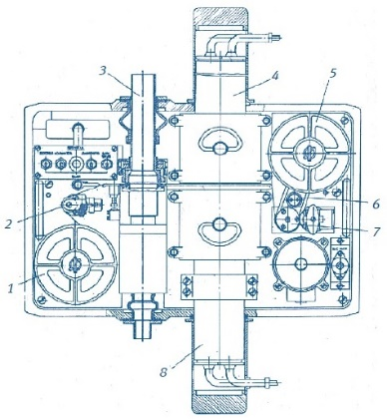
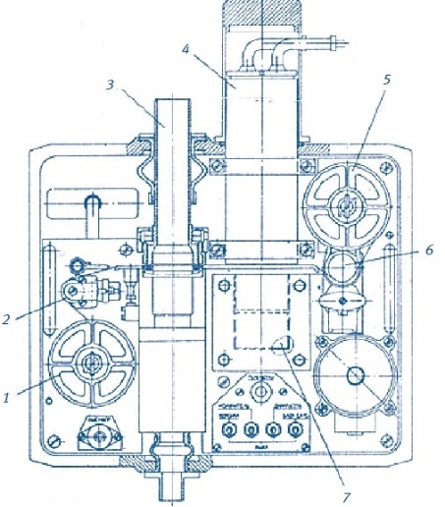
Радиоактивные аэрозоли
Аэрозоль – дисперсная система с газообразной средой с твердой или жидкой дисперсной фазой. Радиоактивные аэрозоли – аэрозоли, дисперсная фаза которых содержит радиоактивные вещества. Радиоактивные аэрозоли с эквивалентным аэродинамическим диаметром менее 10 мкм способны проникать в область легких, причиняя вред здоровью человека, внося существенный вклад в индивидуальное облучение
Многолетняя история реализации отечественной аппаратуры измерений как естественных, так и техногенных аэрозолей базируется на трудах сотрудников СНИИП: от простого пробоотборника до измерительных каналов современных систем радиационного контроля. Начиная с 60-ых годов XX века был проведен ряд фундаментальных научных работ, посвященных исследованию дисперсных характеристик аэрозолей, повышению надежности аэрозольных приборов, унификации составных частей блоков и устройств детектирования, разработке аппаратурно-методического и метрологического обеспечения.

Slide 5
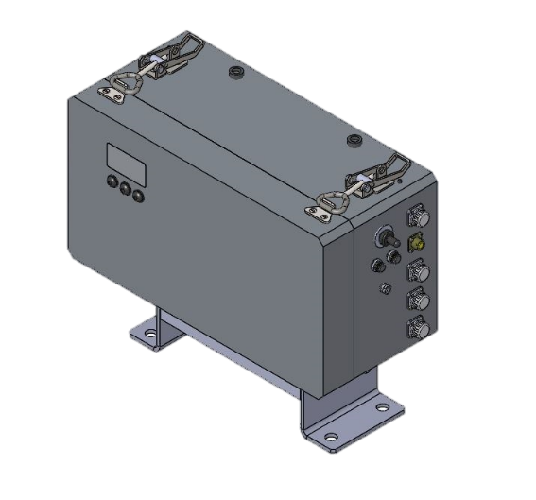
Блок детектирования БДАС-04Р
Технические характеристики
Параметр | Значение
 | Для α-активных аэрозолей | Для β-активных аэрозолей
Диапазон измерений, Бк/м³ | от 9,0·10⁻³ до 1,0·10⁵ | от 2,0·10⁻² до 1,0·10⁶
Пределы допускаемой основной относительной погрешности, % | 50
Питание | 220 В, 50 Гц
Назначенный срок службы | 10 лет
Электромагнитная совместимость | III (критерий А) (ГОСТ 32137)
Сейсмостойкость | I категория (НП-031-01)
Референтность: Нововоронежская АЭС-2, Ростовская АЭС, ПАТЭС и др.

Slide 6
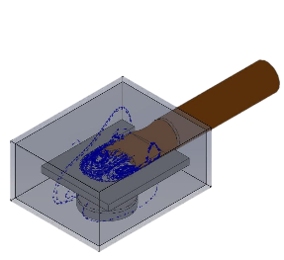
Блок детектирования БДАС-05Р
Технические характеристики
Параметр | Значение
 | Для α-активных аэрозолей | Для β-активных аэрозолей
Диапазон измерений, Бк/м³ | от 9,0·10⁻³ до 1,0·10⁵ | от 2,0·10⁻² до 1,0·10⁷
Пределы допускаемой основной относительной погрешности, % | от 9,0·10⁻³ до 1,0 Бк/м³, не более, % | от 2,0·10⁻² до 10,0 Бк/м³, не более, %
 | 50
 | от 1,0 до 2,0·10⁵ Бк/м³, не более, % | от 10,0 до 4,0·10⁷ Бк/м³, не более, %
 | 30
Питание | 220 В, 50 Гц
Назначенный срок службы | 15 лет
Электромагнитная совместимость | III (критерий А) (ГОСТ 32137)
Сейсмостойкость | I категория (НП-031-01)
Опыт привлечения специалистов по промышленному дизайну;
Использование аддитивных технологий;
Моделирование осаждения пробы SOLIDWORKS FS;
Современное аппаратное оснащение;
Оптимизация программного обеспечения;
Усовершенствование алгоритмов обработки;

Slide 7
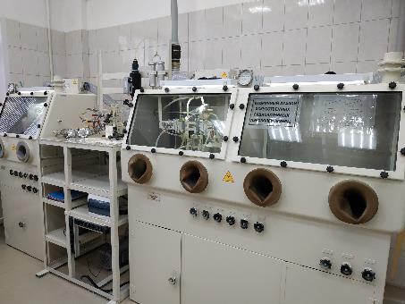
Метрологическое обеспечение
Область аккредитации
(ИЦУТ)
Средства измерений объемной активности радиоактивных аэрозолей
1,0·10⁻²… 1,0·10⁷ Бк/м³
Вторичный эталон единицы объемной активности искусственных радиоактивных аэрозолей ВЭТ 39-1-2005
Источники радионуклидные специального назначения
(0,1…9,9·10⁴ Бк)

Slide 8
Проблемы измерения аэрозолей
1. Завышенные требования к СИ объемной активности аэрозолей;
2. Корректный учет потерь при транспортировке

Slide 9
Оборудование контроля объемной активности радиоактивного йода
1.2.

Slide 10
Радиойод
Измерение объемной активности радиоактивных изотопов йода – одна из типовых задач систем радиационного контроля объектов с атомными энергетическими установками, а также предприятий, связанных с получением или переработкой радиоактивных материалов.
Все известные радиоактивные изотопы йода имеют техногенное происхождение. При выбросах в атмосферу радионуклиды йода становятся критическим компонентом загрязнения внешней среды ввиду их высокой биологической активности и радиотоксикологического действия.

Slide 11
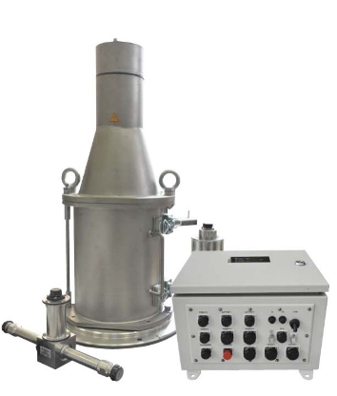
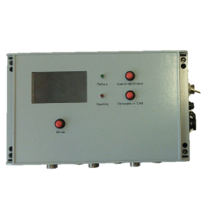
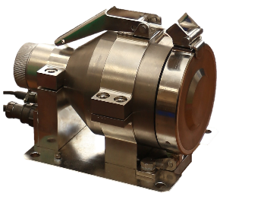
Аппаратура контроля ОА радиоактивного йода
БДАГ-05Р1 | Характеристика | УДАГ-08Р
от 3,7⋅10⁻² до 3,7⋅10⁶ | Диапазон измерений ОА парой йода ¹³¹I, Бк/м³ | от 3,7⋅10⁻² до 3,7⋅10⁶
50 | Пределы допускаемой относительной основной погрешности, % | 50 (от 3,7⋅10⁻² до 3,7⋅10⁰ Бк/м³) 30 (от 3,7⋅10⁰ до 3,7⋅10⁶ Бк/м³)
RS-232, RS-485 | Интерфейсы | USB, RS-485
220 | Масса, не более, кг | 50

Slide 12
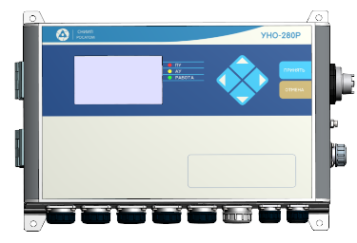
Устройство детектирования УДАГ-09Р
Технические характеристики
Тип детектора | NaI(Tl) LaBr₃(Ce)
Диапазон измерения объемной активности паров ¹³¹I | 3,7·10⁻² до 3,7·10⁸ Бк/м³
Пределы основной допускаемой относительной погрешности: в диапазоне от 3,7·10⁻² до 3,7 Бк/м³ в диапазоне от 3,7 до 3,7·10⁸ Бк/м³ | 50 % 30 %
Диапазон рабочих температур | от – 10 до + 55 °С
Погрешность при измерении активности рабочих эталонов | 20 %
Питание | 220 В, 50 Гц
Тип фильтра | Угольный сорбент
Назначенный срок службы | 15 лет
Электромагнитная совместимость | III (Критерий А)
Сейсмостойкость | I

Slide 13
Проблемы измерения йодов
Физико-химические формы ¹³¹I очень разнообразны. В выбросах АЭС ¹³¹I представлен в виде аэрозолей, молекулярной и органической форме (молекулярную + органическую формы, обобщая, называют газовой). Физико-химические формы присутствуют в выбросе в разном соотношении, которое в свою очередь зависит от многих факторов. По принципу действия, а именно осаждению предварительно очищенной от аэрозолей пробы на сорбционных картриджах, контролю, указным выше оборудованием, подлежит только газовая форма, хотя оценка выброса подразумевает именно суммарную объемную активность всех трех физико-химических форм. Полученные результаты измерения не учитывают потери при транспортировке. Отдельного изучения требует проскок через фильтрующий материал. Решение проблемы требует работы с проектными институтами, исследований с применением современных инструментов расчета и моделирования.

Slide 14
Оборудование контроля объемной активности ИРГ
1.3.

Slide 15
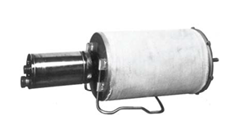
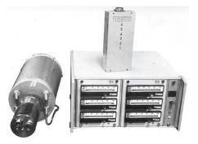
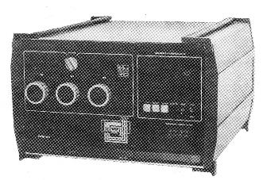
Аппаратура контроля ИРГ
Контроль объемной активности ИРГ является не только важным параметром влияния на окружающую среду, но и отличным инструментом диагностики, для раннего обнаружения нарушений герметичности оборудования и предупреждения проектных аварий, ухудшения радиационной обстановки на предприятии.
Вспоминая заслуги нашего института сложно не упомянуть РГБ-07, производимый Пятигорским заводом Импульс, который до сих пор использовался в составе Первичного эталона ИРГ АО ВНИИФТРИ а также эксплуатируется на объектах ОИАЭ.

Slide 16
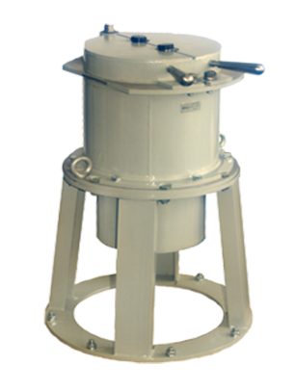
Блок детектирования БДГБ-40П
Технические характеристики
Тип детектора | Сцинтилляционные пленки
Диапазон измерения объемной активности ИРГ | 1·10³ до 3,7·10⁸ Бк/м³
Пределы основной допускаемой относительной погрешности: в диапазоне от 1,0·10³ до 5,0·10³ Бк/м³ В диапазоне от 5,0·10³ до 3,7·10⁸ Бк/м³ | Не нормируется 20 %
Диапазон рабочих температур | от 0 до + 50 °С
Погрешность при измерении активности рабочих эталонов | 20 %
Питание | 12 В
Средняя наработка на отказ, ч | 30 000
Электромагнитная совместимость | III (Критерий А)
Сейсмостойкость | I

Slide 17
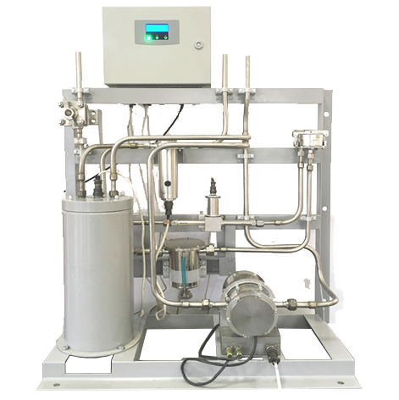
Устройство детектирования УДГБ-46Р
Технические характеристики
Диапазон измерения объемной активности ИРГ | 1,0·10³ до 3,7·10¹² Бк/м³
Диапазон индикации ОА ИРГ | 1,0·10¹² до 3,7·10¹⁷ Бк/м³
Пределы основной допускаемой относительной погрешности: В диапазоне от 1·10³ до 1·10⁴ Бк/м³ В диапазоне от 1·10⁴ до 1·10¹² Бк/м³ | 30 % 20 %
Диапазон рабочих температур | от - 5 до + 55 °С
Погрешность при измерении активности рабочих эталонов | 20 %
Питание | 220 В, 50 Гц
Назначенный срок службы | 10 лет
Электромагнитная совместимость | III (Критерий А)
Сейсмостойкость | I

Slide 18
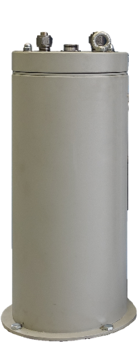
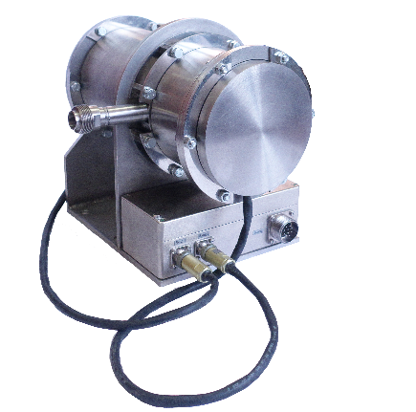
Блоки детектирования
БДГБ-51Р и БДГБ-50Р
БДГБ-51Р | Характеристика | БДГБ-50Р
от 1,0⋅10³ до 1,0⋅10⁹ | Диапазон измерений, Бк/м³ | от 1⋅10⁷ до 3,7⋅10¹²
− | Диапазон показаний, Бк/м³ | от 1⋅10¹² до 3,7⋅10¹⁷
70,0 | Масса, не более, кг | 54,8
Соответствие требованиям современных АЭС в части устойчивости к ВВФ

Slide 19
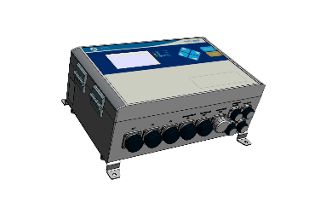
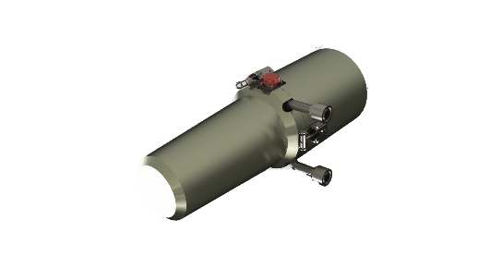
УДГБ-47Р
Технические характеристики
Диапазон измерения объемной активности ИРГ | 1·10³ до 3,7·10¹² Бк/м³
Пределы основной допускаемой относительной погрешности: В диапазоне от 1,0·10³ до 5,0·10³ Бк/м³ В диапазоне от 5,0·10⁴ до 5,0·10¹² Бк/м³ | 30 % 20 %
Диапазон рабочих температур | от минус 10 до + 55 °С
Погрешность при измерении активности рабочих эталонов | 20 %
Питание | 220 В, 50 Гц
Назначенный срок службы | 10 лет
Электромагнитная совместимость | III (Критерий А)
Сейсмостойкость | I

Slide 20
Проблемы измерения ИРГ
Применяемые на АЭС средства измерения аттестуются с использованием ⁸⁵Kr и твердых источников. Эффективность регистрации других ИРГ (¹³³Xe и ⁴¹Ar) определяется с использованием калибровочных коэффициентов полученных на основе измерения активности ⁸⁵Kr. Поэтому суммарный выброс ОА ИРГ можно рассматривать как косвенную величину, полученную с большой неопределенностью. Повышение точности радиационного контроля стационарных каналов АСРК связано с получением парциальных объемных активностей по каждому нуклиду.

Slide 21
Заключение
Несмотря на «консервативность» аппаратуры радиационного контроля газоаэрозольных выбросов, АО «СНИИП» совершенствует свою продукцию, добиваясь высоких показателей эффективности, предупреждая и удовлетворяя требованиям проектируемых объектов использования атомной энергии. Дальнейшее повышение точности измерительных каналов непрерывного контроля составляющих газоаэрозольного выброса подразумевает взаимодействие с проектными институтами и атомными станциями, проведение научных исследования с использованием современных инструментов и сопоставление результатов с эмпирическими данными, созданию и аттестации новых методик.

Slide 22
Спасибо
за внимание
Коллектив авторов:
Докладчик:
Кишев Владимир Андзорович
Кишев Владимир Андзорович
Иванов Андрей Андреевич
Начальник лаборатории
Ветошкин Евгений Михайлович
Тел.: +7 (499) 968 60 60, доб. 2721
Моб. тел.: +7 (963) 768 50 70
E-mail: VAKishev@sniip.ru
www.sniip.ru
Чебышов Сергей Борисович
02.2022

